Slide 1






CHÀO MỪNG CÁC THẦY, CÔ GIÁO VÀ CÁC EM
ĐẾN VỚI TIẾT HỌC
TIẾNG VIỆT

Slide 2

KHỞI ĐỘNG VÀ KẾT NỐI

Slide 3
BÀI: LUYỆN TẬP KĨ NĂNG
TIẾT 2 - TUẦN 13

Slide 4
YÊU CẦU CẦN ĐẠT
Luyện đọc đúng các vần: ach, êch, ich, ang, ăng, âng; từ; câu ứng dụng.
Viết đúng quy trình các vần: ach, êch, ich, ang, ăng, âng từ và câu ứng dụng.

Slide 5
HĐ1: LUYỆN ĐỌC

Slide 6
1. Đọc vần.
ach
êch
ich

Slide 7
1. Đọc vần.
ê
i
ach
êch
ich
a

Slide 8
1. Đọc vần.
ang
ăng
âng

Slide 9
1. Đọc vần.
a
ă
ang
ăng
ăng
âng
âng
ang
â

Slide 10
1. Đọc vần.
ach
êch
ich
ang
ăng
âng

Slide 11
2. Đọc từ.
thích thú
nhà cao tầng
cặp sách
chênh chếch
cá vàng
phẳng lặng

Slide 12
2. Đọc từ.
thích thú
nhà cao tầng
cặp sách
chênh chếch
cá vàng
phẳng lặng

Slide 13
2. Đọc từ.
thích thú
nhà cao tầng
cặp sách
chênh chếch
cá vàng
phẳng lặng

Slide 14
2. Đọc từ.
ach
êch
ich
ang
ăng
âng
thích thú
nhà cao tầng
cặp sách
chênh chếch
cá vàng
phẳng lặng

Slide 15
3. Đọc câu.
Nhà cửa rất sạch sẽ.
Mấy chú chim chích chăm chỉ bắt sâu.
Bằng lăng nở tím góc phố.
Bể có cá vàng.

Slide 16
ach
êch
ich
ang
ăng
âng
thích thú
nhà cao tầng
cặp sách
chênh chếch
cá vàng
phẳng lặng
Nhà cửa rất sạch sẽ.
Mấy chú chim chích chăm chỉ bắt sâu.
Bằng lăng nở tím góc phố.
Bể có cá vàng.

Slide 17
THƯ GIÃN

Slide 18
HĐ 2: LUYỆN VIẾT

Slide 19
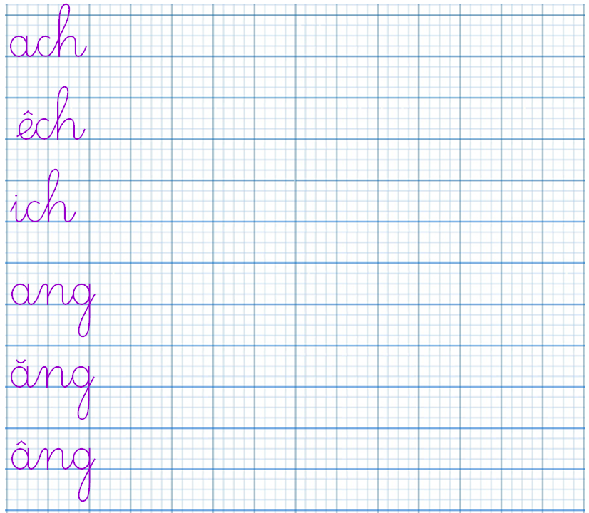
1. Viết vở.

Slide 20
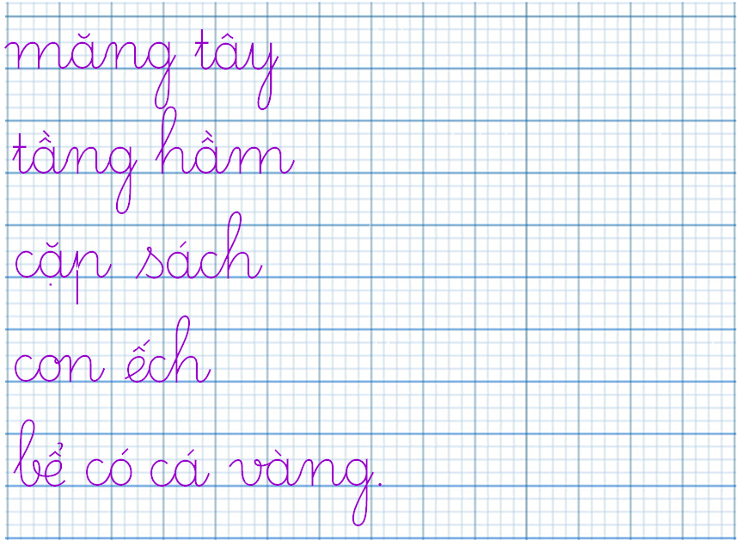
1. Viết vở.

Slide 21

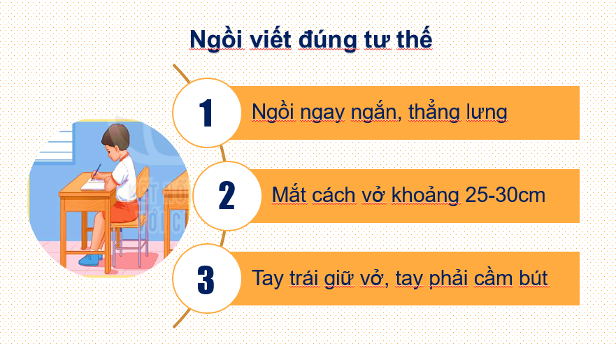
Notes:
Các con vừa luyện viết bảng con, bây giờ chúng mình sẽ chuẩn bị vở viết oli và bút chì để viết bài nhé!

Slide 22
1. Viết vở.

Slide 23
1. Viết vở.

Slide 24
VẬN DỤNG

Slide 25
- Tìm từ có tiếng chứa một trong các vần vừa ôn?
- Nói câu chứa từ vừa tìm được?

Slide 26
Ví dụ.
mặt trăng.
Mặt trăng tròn vành vạnh.

Slide 27
ĐỊNH HƯỚNG
HỌC TẬP TIẾP THEO

Slide 28

Con vận dụng tốt nội dung bài học.
Chuẩn bị bài 61.

Slide 29


TẠM BIỆT CÁC CON !

